Slide 2
数学四年级下北数
数与代数专项复习测试卷

Slide 6
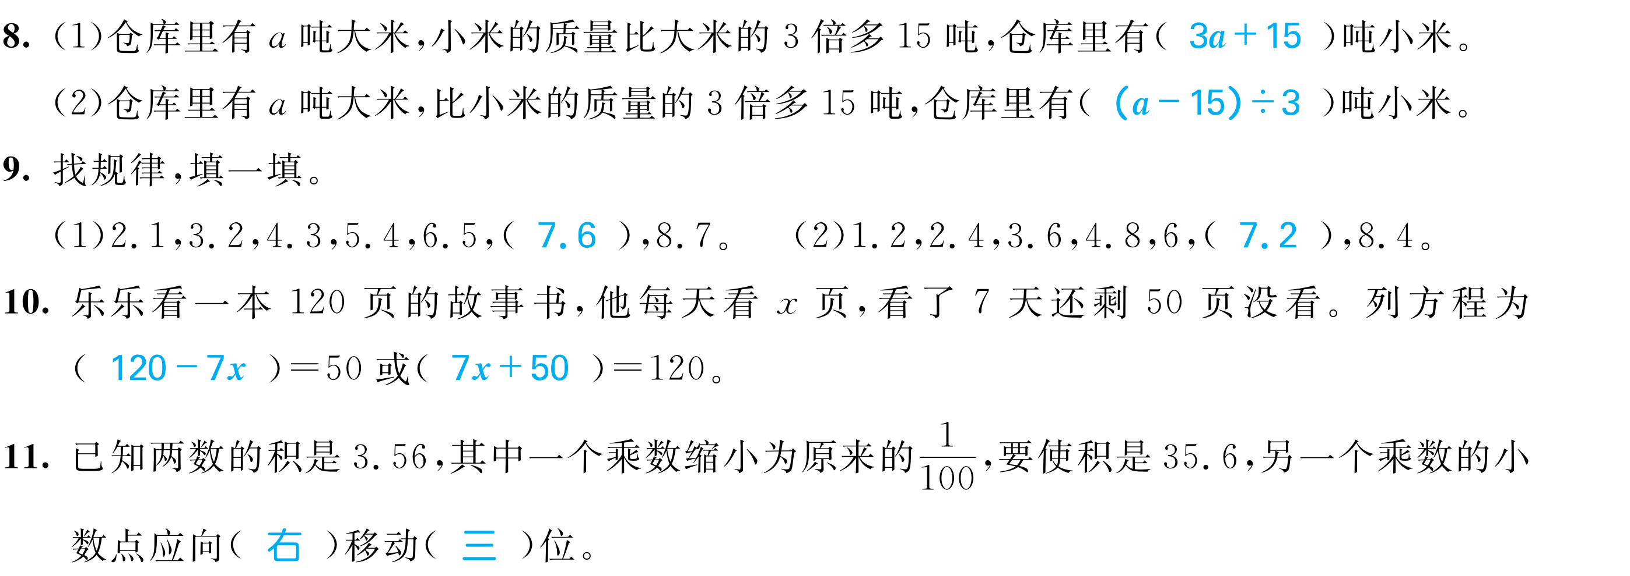

Slide 23
